Slide 1
PURCHASING INTENTION PREDICTION ON ONLINE SHOPPER
GROUP 8 - MAU BELI??

Slide 2
OUR TEAM
ARIF B
DESY N
DANANG R
INGGRIANI
MAYA M
M DONNY F

Slide 3
TABLE OF CONTENTS
03
01
04
02
05
Data Pre-Processing
Business Understanding
Membersihkan data yang kurang lengkap dan memilih feature yang akan digunakan untuk memperkecil error
Memahami peran, masalah, dan goal yang ingin dicapai dalam project
Modeling & Evaluation
Membuat machine learning model yang sesuai dengan tujuan kita
Exploratory Data Analysis (EDA)
Memeriksa dan memahami dataset untuk mendapatkan informasi yang dapat digunakan untuk meningkatkan bisnis
Business Recomendation
Memberikan rekomendasi bisnis berdasarkan hasil modeling

Slide 4
01
BUSINESS UNDERSTANDING

Slide 5
ROLE & PROBLEM STATEMENT
ROLE
PROBLEM STATEMENT
Tim Data Scientist di PT Beli Dong bertugas untuk mencari solusi dalam mengatasi masalah Tim Bisnis melalui dataset URL Information yang tersedia
E-Commerce PT Beli Dong terdapat 12.330 visitor
14% New Visitor
86% Returning Visitor
CvR New Visitor > CvR Returning Visitor

Slide 6
GOAL & BUSINESS METRICS
Goal
Objective
Metrics
Meningkatkan Revenue (Conversion Rate) dengan memfollow up Returning visitor yang diprediksi membeli dengan call to action dan pemberian promo
Membuat pemodelan yang mampu memprediksi user yang berkunjung mempunyai intensi membeli atau tidak
Revenue (Conversion Rate)

Slide 7
02
EXPLORATORY DATA ANALYSIS (EDA)

Slide 8

ABOUT DATASET
Online Shoppers Intention
18 Features
10 Numerical
8 Categorical
Administrative
Administrative Duration
Informational
Informational Duration
ProductRelated
ProductRelated Duration
BounceRates
ExitRates
PageValues
SpecialDay
Month
OperatingSystems
Browser
Region
TrafficType
VisitorType
Weekend
Revenue
12330 baris
0 null
125 duplicates

Slide 9
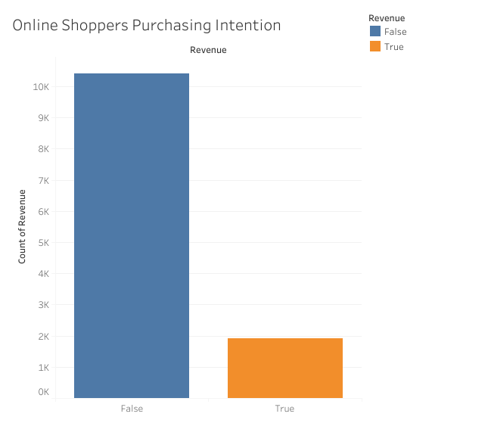
ABOUT DATASET
REVENUE
86% visitor tidak melakukan transaksi (False)
Hanya 14% visitor melakukan transaksi
Perlu diberikan treatment untuk meningkatkan conversion rate

Slide 10
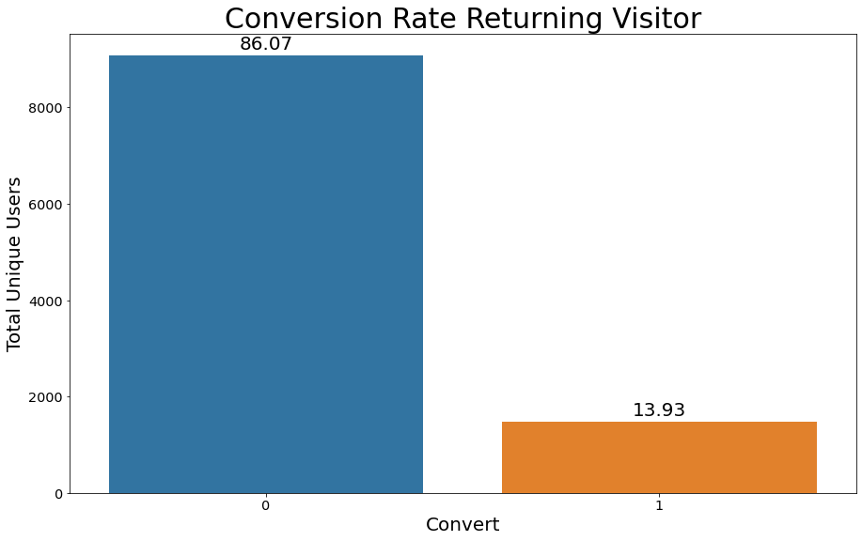
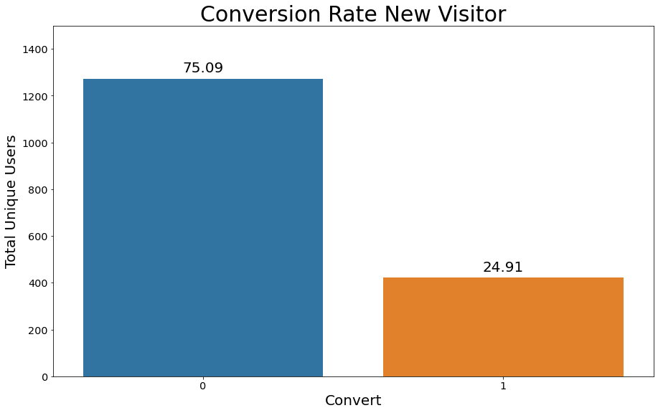
ABOUT DATASET
VISITOR TYPE
25% dari New Visitor menghasilkan revenue (True)
Conversion Rate Returning visitor hanya 14%
Conversion Rate Other 19%
Nilai Other perlu ditreatment di tahap Preprocessing

Slide 11
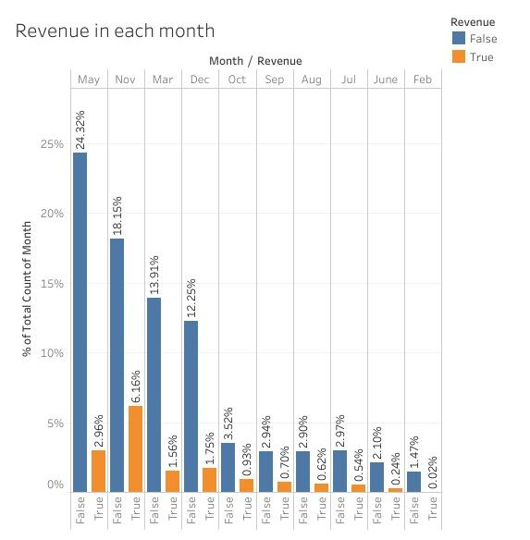
ABOUT DATASET
MONTH
Top 3 pengunjung terbanyak ada pada bulan Maret, Mei dan November
Top 3 conversion rate tertinggi ada pada bulan November, Mei dan Desember

Slide 12
ABOUT DATASET
DATA STATISTICAL
Rata-rata durasi kunjungan website adalah 30 menit, dimana 70% pada halaman Produk
User secara rata-rata menyelami 25 page baru melakukan exit
86% pengunjung merupakan ReturningVisitor, yang mana seharusnya memiliki niat beli lebih karena sengaja melakukan kunjungan kembali.
Hanya ada 0,2% user yang tidak menyelesaikan scrolling pagenya
Melihat dari data ini, dapat disimpulkan bahwa engagement pada web sudah baik, namun mengapa user tidak convert?
Notes:
Dari sini, kita bisa tahu bahwa page kita cukup diminati oleh pengunjung, bahkan pengunjung juga betah pada platform kita… Apa yang menjadi masalah?

Slide 13
ABOUT DATASET
anderson-review.ucla.edu
EXTERNAL INSIGHT
Hypothesa : User mengalami search fatigue
Sebuah penelitian menemukan bahwa lebih dari 40% nya memilih untuk ‘istirahat’ sebelum kembali berbelanja ini yang menyebabkan jumlah returning visitor lebih banyak dari new visitor

Slide 14
High Level Approach: How Might We Improve This?
Berfokus pada segmen Returning Visitor, karena CvR nya jauh dibawah New Visitor
Mencari faktor yang paling berpengaruh terhadap pembelian konsumen
Membuat model machine learning untuk memprediksi niat beli user
Memberikan treatment khusus pada user yang tidak berniat membeli dengan melihat history dalam appsnya lebih lanjut
Treatment bisa dicluster berdasarkan probabilitas pembelian,
a. User dengan minat tinggi beli (90%) -> Treatment A
b. User dengan minat beli sedang (50%) -> Treatment B
c. User dengan minat beli rendah (<50%) -> Treatment C
Mempercepat time to checkout customer agar tidak mengalami search fatigue sebelum pembelian

Slide 15
03
DATA PREPROCESSING

Slide 16
DATA CLEANSING
HANDLING DUPLICATED DATA
125 duplicated data namun tidak didrop karena diasumsikan setiap baris pada dataset ini adalah sesi kunjungan user yang kebetulan memiliki pola sama
HANDLING VISITOR TYPE
Drop semua baris nilai New_Visitor
Replace nilai Other menjadi Returning_Visitor
Jumlah baris setelah di drop 10636 baris
HANDLING OUTLIER
Menggunakan z-score dengan jumlah baris data setelah memfilter outlier menjadi 9883

Slide 17
DATA CLEANSING
FEATURE TRANSFORMATION
Administrative
Administrative Duration
Informational
Informational Duration
Log Transformation
Product Related
Product Related Duration
Bounce Rates
Exit Rates
Page Values
Page Values

Slide 18
DATA CLEANSING
FEATURE ENCODING
Label Encoding
Weekend
One Hot Encoder
Month
Operating Systems
Browser
Region
Traffic Type
Visitor Type
Revenue

Slide 19
FEATURE SELECTION
8 Features
log_Administrative
log_Informational
log_ProductRelated
log_ExitRates
log_PageValues
agg_Month_Nov
agg_OperatingSystems_2
agg_TrafficType_2
Target
Revenue

Slide 20

SPLIT DATA & CLASS IMBALANCE
SPLIT DATA
Train 70% (6918) : Test 30% (2965)
HANDLE CLASS IMBALANCE
SMOTE data train (1 : 1)

Slide 21
04
MODELING & EVALUATION

Slide 22
MODELING
5 Model
Logistic Regression
Decision Tree
Random Forest
Adaboost
XGBoost

Slide 23
MODELING
Model | Accuracy (%) | Precision (%) | Recall (%) | AUC(%) | F1(%)
Logistic Regression | 86 | 51 | 80 | 83 | 62
Decision Tree | 84 | 47 | 62 | 74 | 53
Random Forest | 86 | 53 | 70 | 79 | 60
Adaboost | 87 | 53 | 79 | 83 | 64
XGB | 87 | 56 | 63 | 77 | 59

Slide 24
TUNING HYPERPARAMETERS
Solver | Newton-cg, lbfgs, liblinear
Penalty | L2, l1, elasticnet, none
C | 100, 10, 1.0, 0.1, 0.01, 0.001, 0.0001
Inisiasi model
logres = LogisticRegression(random_state=42) # Init Logres dengan Gridsearch, cross validation = 5
lr_tuned = RandomizedSearchCV(logres, hyperparameters, cv=5, random_state=42, scoring='recall')

Slide 25
BEST MODEL
BEST MODEL
AFTER TUNING HYPERPARAMETER
Hasil tuning model LOGISTIC REGRESSION.
Metrics | Before Tuning (%) | After Tuning (%)
Accuracy | 86 | 86
Precision | 51 | 51
Recall | 80 | 80
AUC | 83 | 83
F1 | 62 | 62
Best Params
Random State = 42, C = 100, Solver = newton-cg

Slide 26
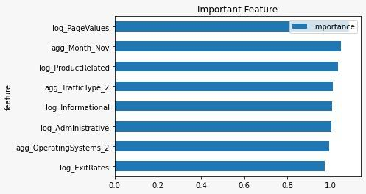
FEATURE IMPORTANCE
log_PageValues merupakan feature tertinggi dalam model
7 feature lainnya memiliki korelasi yang cukup tinggi

Slide 27
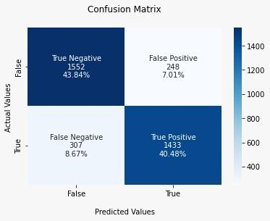
FEATURE SELECTION
Metrics | Tuned Logres Before Iteration | Tuned Logres After Iteration
Accuracy | 86 | 84
Precision | 51 | 85
Recall | 80 | 82

Slide 28
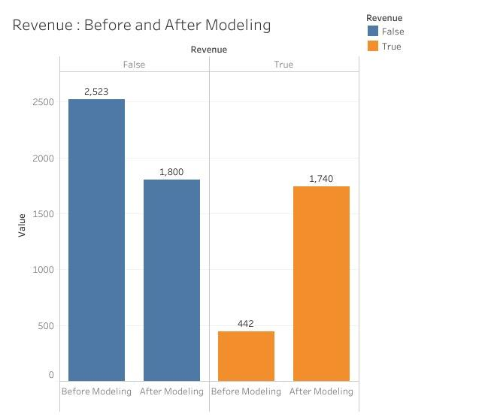
RESULT MODELLING
jumlah visitor yang convert mengalami kenaikan sebesar 1298 (75%)
Asumsi profit e-Commerce :
Rp. 500 M/bulan
 | Profit/bulan | CvR
Before | Rp.500 M | 15%
After | Rp.875 M | 26%

Slide 29
05
BUSINESS RECOMENDATION

Slide 30
EXTERNAL INSIGHT
Berdasarkan anderson-review.ucla.edu banyak nya pilihan pencarian pada suatu produk dapat menyebabkan search fatigue pada online shopper yang mengunjungi website.
Sebuah penelitian menemukan bahwa lebih dari 40% nya memilih untuk ‘istirahat’ sebelum kembali berbelanja ini yang menyebabkan jumlah returning visitor lebih banyak dari new visitor.
Notes:
Berdasarkan karakteristik pengunjung hasil pemodelan, perusahaan dapat menawarkan promo berupa gratis ongkir/…./ sebelum pengunjung terindikasi kelelahan dalam mencari produk atau dengan pop up check out sebelum exit.

Slide 31
BUSINESS RECOMENDATION
Memberikan treatment khusus pada user yang tidak berniat membeli dengan melihat history dalam appsnya lebih lanjut
Treatment bisa dicluster berdasarkan probabilitas pembelian,
a. User dengan minat tinggi beli (90%) -> Treatment A
b. User dengan minat beli sedang (50%) -> Treatment B
c. User dengan minat beli rendah (<50%) -> Treatment C
Mempercepat time to checkout customer agar tidak mengalami search fatigue sebelum pembelian

Slide 32
BUSINESS RECOMENDATION
Berdasarkan karakteristik hasil pemodelan, perusahaan perlu melakukan treatment lebih terhadap visitor yang yang diprediksi tidak membeli seperti diberi promo gratis ongkir/potongan harga sebelum mengalami search fatigue dan memutuskan untuk istirahat dengan harapan segera melakukan checkout.
Perusahaan dapat melakukan prediksi probabilitas membeli dan mengelompokkan user sesuai niat membelinya (Agak Tinggi, Sedang, Rendah) lalu memberikan A/B test untuk memaksimalkan niat membelinya
Jika asumsi profit e-Commerce Rp. 500M/bulan, model dapat meningkatkan Conversion Rate dari 15% menjadi 26% atau setara Rp. 875M/bulan

Slide 33
ADDED INSIGHT
Untuk membuat A/B Test, kita perlu mempelajari:
Bagaimana konten page dengan PageValue yang tinggi
Traceback metode marketing pada bulan November dan May, apa yang membuat serbuan pengunjung dan konversi.
Mengetahui traffic pembeli yang kurang produktif, yaitu selain dari Operating System 2 dan TrafficType 2.
Mengecek payment method pada page administrative, serta information targeting yang tepat pada information page (sesuai minat customer).
Mengetahui history produk yang dilihat oleh user (Product Type, Price Avg)

Slide 34
EXECUTION GUIDELINE
Perusahaan bisa melakukan A/B testing kepada segmen customer yang “True Negative” namun melakukan kunjungan ulang pada website
A/B testing merupakan outcomes dari formulasi fitur-fitur penting dalam melakukan pembelian, misal : A. Memberikan stimulus page, serupa dengan page dengan pageValue yang tinggi
B. Memberikan kampanye serupa yang dilakukan pada bulan November/May
C. Stimulus diberikan pada page 24, mempertimbangkan exit rate di halaman 25

Slide 35
TERIMA KASIH

